Slide 1
ПРЕОБРАЗОВАНИЕ СИСТЕМ
КООРДИНАТ
Можно рассматривать, что система координат остается неизменной, а сам объект преобразуется относительно начала координат до получения желаемого размера.
Другим эквивалентным способом описания преобразования является смена систем координат.
С математической точки зрения оба подхода идентичны.
Движение объектов можно рассматривать как движение в обратном направлении соответствующей системы координат.

Slide 2
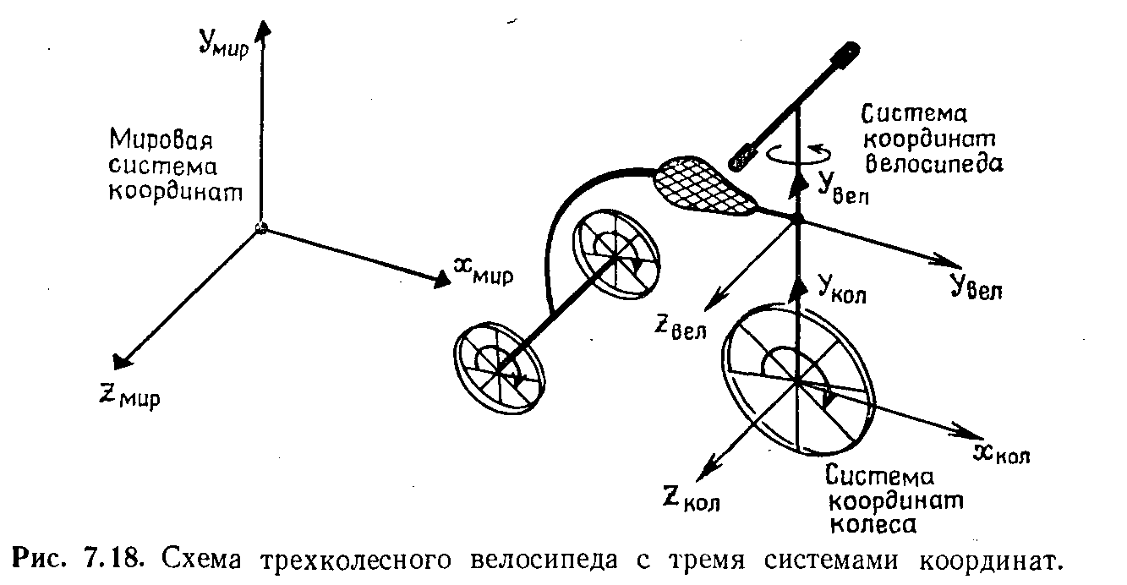
ПРЕОБРАЗОВАНИЕ СИСТЕМ КООРДИНАТ
Введем три вида систем координат.
Первая из них – мировая система координат – задается осями XmYmZm. Мы размещаем ее в некоторой точке, и она остается неподвижной всегда.
Вторая – система координат наблюдателя. Эту систему назовем XnYnZn. Она определяет положение наблюдателя в пространстве и задает направление взгляда.
И третья – система координат объекта. Эти системы также могут перемещаться и изменять свое положение в пространстве относительно мировой системы координат.

Slide 3
ПРЕОБРАЗОВАНИЕ СИСТЕМ КООРДИНАТ
Координаты точек объектов задаются в системах координат объектов, каждая из которых, в свою очередь, привязана к мировой системе координат.
Система координат наблюдателя также перемещается относительно мировой системы координат.
Чтобы увидеть трехмерный объект на экране компьютера надо проделать следующие шаги:
1. Преобразовать координаты объекта, заданные в собственной системе координат, в мировые координаты.
2. Преобразовать координаты объекта, заданные уже в мировой системе координат, в систему координат наблюдателя.
3. Спроецировать полученные координаты на проекционную плоскость в системе координат наблюдателя.

Slide 4
ПРЕОБРАЗОВАНИЕ СИСТЕМ КООРДИНАТ
Чаще используют две системы координат.
Первая — мировые координаты, которые описывают истинное положение объектов в пространстве с заданной точностью.
Вторая — система координат устройства отображения, в котором осуществляется вывод изображения объектов в заданной проекции, иногда их называют экранными координатами.
Основная задача — задать преобразования координат из мировых в экранные.

Slide 5
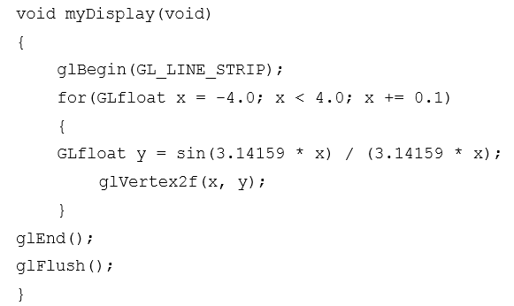

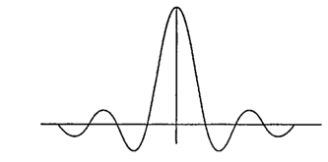
МИРОВЫЕ ОКНА И ПОРТ
ПРОСМОТРА В OPENGL
Пример

Slide 6
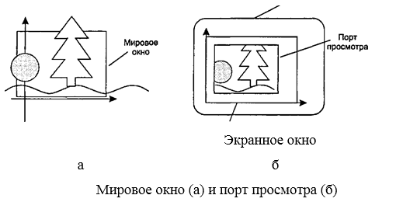
МИРОВЫЕ ОКНА И ПОРТ
ПРОСМОТРА В OPENGL

Slide 7
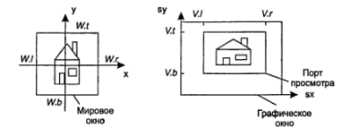
ПРЕОБРАЗОВАНИЕ ИЗ МИРОВОГО
ОКНА В ПОРТ ПРОСМОТРА

Slide 8
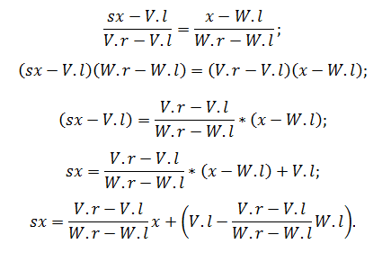



ПРЕОБРАЗОВАНИЕ ИЗ МИРОВОГО
ОКНА В ПОРТ ПРОСМОТРА

Slide 9
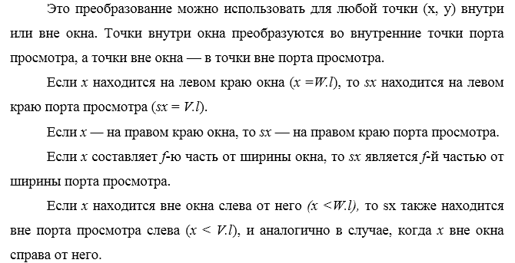
ПРЕОБРАЗОВАНИЕ ИЗ МИРОВОГО
ОКНА В ПОРТ ПРОСМОТРА

Slide 10
МИРОВЫЕ ОКНА И ПОРТ
ПРОСМОТРА В OPENGL
Мировое окно устанавливается с помощью функции gluOrtho2D()
void gluOrtho2D(GLdouble left, GLdouble right, GLdouble buttom, GLdouble top); устанавливает для окна левый нижний угол (left, bottom) и правый верхний угол (right, top),
Порт просмотра — функцией glViewport().
void glViewport(GLint x, GLint y, GLint width, GLint height); станавливает для порта просмотра нижний левый угол (х. у) и верхний правый угол (х + width, у + height).
По умолчанию порт просмотра является полным экранным окном: если ширина и высота экранного окна равны соответственно W и H, то порт просмотра по умолчанию имеет левый нижний угол (0, 0) и верхний правый угол (W, H).

Slide 11
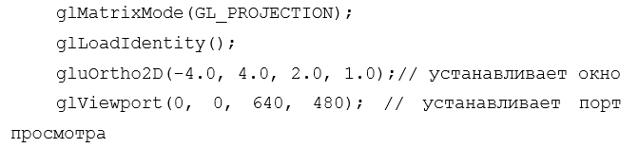
МИРОВЫЕ ОКНА И ПОРТ
ПРОСМОТРА В OPENGL
Пример

Slide 12
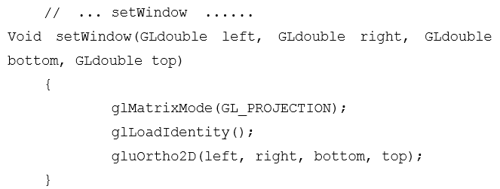
МИРОВЫЕ ОКНА И ПОРТ
ПРОСМОТРА В OPENGL

Slide 13
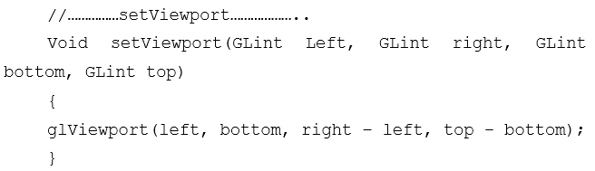
МИРОВЫЕ ОКНА И ПОРТ
ПРОСМОТРА В OPENGL

Slide 14
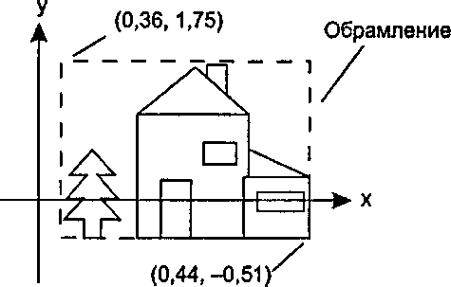
АВТОМАТИЧЕСКАЯ УСТАНОВКА
ПОРТА И МИРОВОГО ОКНА
Экстент, или ограничивающий прямоугольник объекта — это выровненный прямоугольник, в точности покрывающий данный объект.
1 прогон. Выполнить подпрограмму рисования, но фактически не рисовать, а только вычислять экстент. Затем установить окно.
2 прогон. Снова выполнить подпрограмму, уже с рисованием.

Slide 15
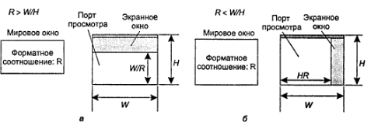


АВТОМАТИЧЕСКАЯ УСТАНОВКА
ПОРТА И МИРОВОГО ОКНА

Slide 16
АВТОМАТИЧЕСКАЯ УСТАНОВКА
ПОРТА И МИРОВОГО ОКНА
Событие resize (изменение размеров).
Функция glutReshapeFunc() из инструментария OpenGL специфицирует функцию myReshape, вызываемую при возникновении данного события: glutReshapeFunc(myReshape), т.е. задает функцию, вызываемую по событию resize.
Кроме того, эта зарегистрированная функция вызывается, когда окно открывается впервые, и должна иметь следующий прототип:
void myReshape(GLsizei W, GLsizei H);
При выполнении данной функции система автоматически передает в нее новую ширину и высоту того экранного окна, которое эта функция может затем использовать в своих вычислениях. (GLsizei является 32-битным целым.)

Slide 17
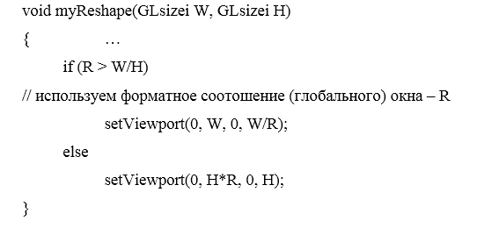
АВТОМАТИЧЕСКАЯ УСТАНОВКА
ПОРТА И МИРОВОГО ОКНА

Slide 18
ВЗАИМОДЕЙСТВИЕ С ПОМОЩЬЮ МЫШИ
glutMouseFunc(myMouse) — связывает myMouse() с событием, возникающим при нажатии или отпус­кании кнопки мыши;
void myMouse(int button, int state, int x, int y);
Параметр button должен принять одно из следующих значений: GLUT_LEFT_BUTTON, GLUT_MIDDLE_BUTTON, GLUT_RIGHT_BUTTON (левая кнопка, средняя кнопка, правая кнопка). Параметр state должен быть равен GLUT_UP или GLUT_DOWN (вверх или вниз).
Значения x и y сообщают о положении мыши в момент события.
Но: величина х равна числу пикселей от левого края окна, а величина у равна числу пикселей вниз от верха окна.

Slide 19
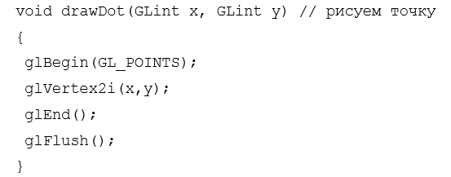
ВЗАИМОДЕЙСТВИЕ С ПОМОЩЬЮ МЫШИ

Slide 20
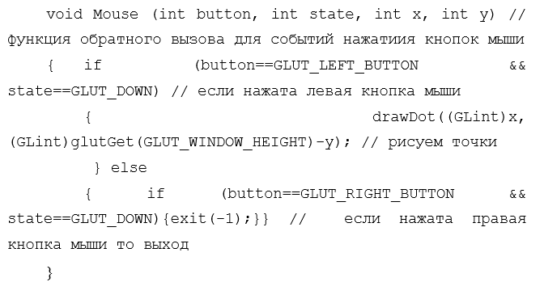
ВЗАИМОДЕЙСТВИЕ С ПОМОЩЬЮ МЫШИ

Slide 21
ВЗАИМОДЕЙСТВИЕ С ПОМОЩЬЮ МЫШИ
glutMotionFunc(myMovedMouse) — связывает myMovedMouse() с событием, возникающим при перемещении мыши, когда одна из ее кнопок нажата;
void myMovedMouse(int х, int у); значения х и у представляют собой позицию мыши в тот момент, когда рассматриваемое событие происходит.

Slide 22
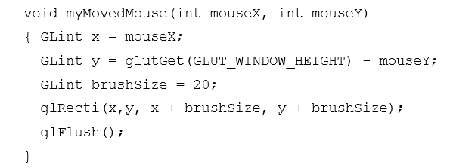
ВЗАИМОДЕЙСТВИЕ С ПОМОЩЬЮ МЫШИ

Slide 23
ВЗАИМОДЕЙСТВИЕ С ПОМОЩЬЮ
КЛАВИАТУРЫ
Функция обратного вызова myKeyboard() регистрируется с данным типом события посредством подпрограммы glutKeyboardFunc(myKeyboard), которая должна иметь следующий прототип:
void myKeyboard(unsingned char key, int x, int y);
Величина key определяется ASCII-кодом нажатой клавиши.
Величины х и у сообщают позицию мыши в момент возникновения события.
Функция glutSpecialFunc(SpecialKey) регистрирует функцию SpecialKey() которая должна иметь следующий прототип:
void SpecialKey (int key, int x, int y);

Slide 24
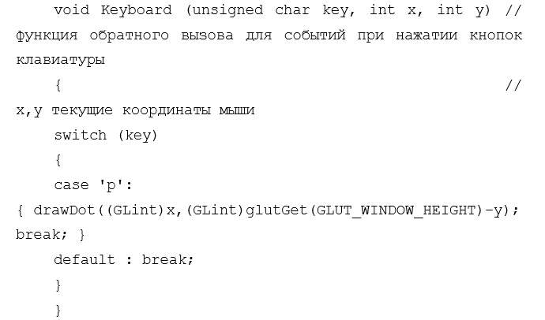
ВЗАИМОДЕЙСТВИЕ С ПОМОЩЬЮ
КЛАВИАТУРЫ

Slide 25
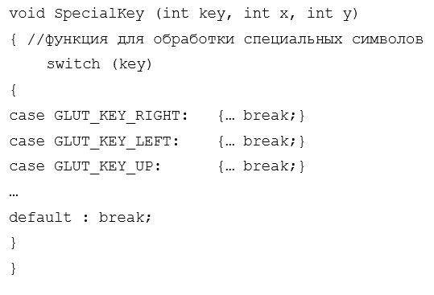
ВЗАИМОДЕЙСТВИЕ С ПОМОЩЬЮ
КЛАВИАТУРЫ

